Slide 1

Coreseek
全文检索
后盾网 人人做后盾
www.houdunwang.com
后盾网 2011-2014

Slide 2
何时，您需要全文检索
您在运营知识分享型的社区(Forum)
  大量宝贵的答案、精辟的见解被淹没在回复中，通过帖子主题检索不到；
  为了降低服务器负载，您不得不限制用户每30秒才能使用搜索功能一次，用户很难受，您很难过；
您在运营社会化社交网络（SNS）
  如何让您的用户找到志同道合的朋友？
  如何帮助用户更好的管理自己的Blog？
您在运营电子商务网站(e-Shop)
  如何让每个访客尽快找到他/她感兴趣的商品，达成销售？
您每天需要处理大量的电子文档(CMS)
  如何在最短的时间内找到您需要的文件
  如何利用现有文件的内容加速您新文档的撰写工作？

Slide 3
Sphinx是什么
Sphinx是由俄罗斯人Andrew Aksyonoff开发的一个全文检索引擎。意图为其他应用提供高速、低空间占用、高结果相关度的全文搜索功能。
Sphinx是一个基于SQL的全文检索引擎，可以结合MySQL,PostgreSQL做全文搜索，它可以提供比数据库本身更专业的搜索功能，使得应用程序更容易实现专业化的全文检索。Sphinx特别为一些脚本语言设计搜索API接口，如PHP,Python,Perl,Ruby等。
Sphinx 单一索引最大可包含1亿条记录，在1千万条记录情况下的查询速度为0.x秒（毫秒级）。Sphinx创建索引的速度为：创建100万条记录的索引只需 3～4分钟，创建1000万条记录的索引可以在50分钟内完成，而只包含最新10万条记录的增量索引，重建一次只需几十秒。

Slide 4
Coreseek中文全文检索
coreseek介绍
  Coreseek 是一款中文全文检索/搜索软件，以GPLv2许可协议开源发布，基于Sphinx研发并独立发布，专攻中文搜索和信息处理领域，适用于行业/垂直搜索、论坛/站内搜索、数据库搜索、文档/文献检索、信息检索、数据挖掘等应用场景。
下载地址
  http://www.coreseek.cn/news/14/52/

Slide 5
Coreseek包含组件
csft(Sphinx)
  Sphinx 是一个在 GPLv2 下发布的一个全文检索引擎，Sphinx 是一个独立的搜索引擎,意图为其他应用提供高速、低空间占用、高结果 相关度的全文搜索功能。Sphinx 可以非常容易的与 SQL 数据库和脚本语言集成。
libMMSeg
  LibMMSeg 是Coreseek.com为Sphinx 全文搜索引擎设计的中文分词软件包，其在GPL协议下发行的中文分词法。

Slide 6
安装mmseg
把老师提供的Sphinx文件夹上传到/root目录
安装相关软件：
  yum –y install make gcc g++ gcc-c++ libtool autoconf automake imake mysql-devel libxml2-devel libtool.i686 expat-devel php-devel
tar zxvf /root/sphinx/coreseek-4.1-beta.tar.gz
cd /root/sphinx/coreseek-4.1-beta/mmseg-3.2.14/
./bootstrap #测试安装环境
./configure --prefix=/usr/local/mmseg3
make & make install

Slide 7
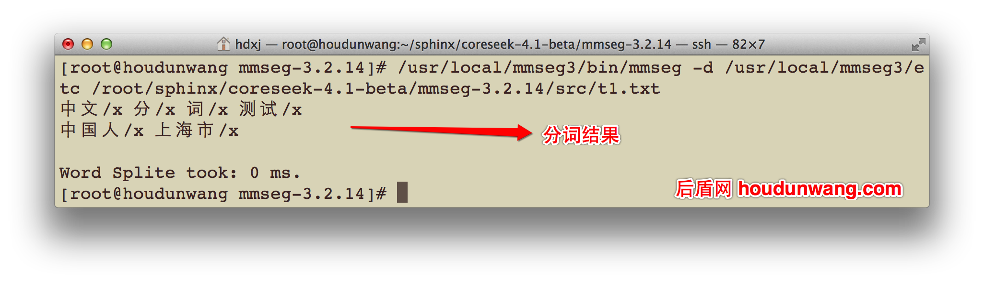
中文分词测试
/usr/local/mmseg3/bin/mmseg -d /usr/local/mmseg3/etc /root/sphinx/coreseek-4.1-beta/mmseg-3.2.14/src/t1.txt

Slide 8
安装csft
cd /root/sphinx/coreseek-4.1-beta/csft-4.1
sh buildconf.sh
./configure --prefix=/usr/local/coreseek --without-unixodbc --with-mmseg --with-mmseg-includes=/usr/local/mmseg3/include/mmseg/ --with-mmseg-libs=/usr/local/mmseg3/lib/ --with-mysql
make & make install

Slide 9
分词命令
索引生成器(indexer)
  查询数据库，为结果的每行中的指定字段建立索引，并且将每个索引条目绑定到行的主键上。
搜索引擎(searchd)守护程序
  搜索引擎是名为 searchd 的守护程序。该守护程序将接收搜索词和其他参数，快速遍历一个或多个索引，并返回结果。如果找到匹配，searchd 将返回一个主键数组。Searchd 默认将在端口 3312 上通过套接字连接与应用程序进行通信。
命令行search实用程序(search)
  search 实用程序使您可以从命令行构造搜索而无需编写代码。如果 searchd 返回匹配，则 search 将查询数据库并显示匹配集中的行。search 实用程序对于调试 Sphinx 配置和执行临时搜索十分有用。

Slide 10
Mysql数据分词实验
使用提供的建表sql.txt文件创建数据表
复制配置文件：cp /root/sphinx/csft.conf /usr/local/coreseek/etc/
创建索引文件：/usr/local/coreseek/bin/indexer --all
分词搜索：/usr/local/coreseek/bin/search 后盾

Slide 11
Coreseek配置说明
要连接的 SQL 服务器主机地址
  sql_host = localhost
SQL 服务器的 IP 端口(mysql 端口 3306, pgsql 端口 5432)
  sql_port = 3306
sql_host 时使用的 SQL 用户名
  sql_user = test
SQL 用户密码
  sql_pass =
使用的 SQL 数据库
  sql_db = test

Slide 12
Coreseek配置说明
主查询之前执行的预先查询
  sql_query_pre = SET NAMES=utf8
  sql_query_pre = SET SESSION query_cache_type=OFF
获取文档的主查询（数据源中只能有一个主查询）
  文档 ID 必须是第一列,而且必须是唯一的正整数值，所有既不是文档 ID(第一列)也不是属性的列的数据会被用于建立全文索引，可以指定32个列。
  sql_query = SELECT id, group_id, title, content FROM documents
用来获取和显示记录详细信息, 仅用于调试目的
  sql_query_info= SELECT * FROM documents WHERE id=$id

Slide 13
Coreseek配置说明
charset_dictpath=/usr/local/mmseg3/etc/
  必须设置，表示词典文件的目录，该目录下必须有uni.lib词典文件
charset_type=zh_cn.utf-8
  必须设置，表示启用中文分词功能；否则中文分词功能无效，使用sphinx的其他处理模式。启用中文分词功能后，需要source数据源之中，读取的数据编码字符集为UTF-8，否则无法正确处理
索引文件的路径和文件名
  path = /var/data/test1
索引过程内存使用限制
  最大可能的限制是 2047M。太低的值会影响索引速度,但256M 到 1024M 对绝大多数数据集(如果不是全部)来说足够了。
  mem_limit = 256M

Slide 14
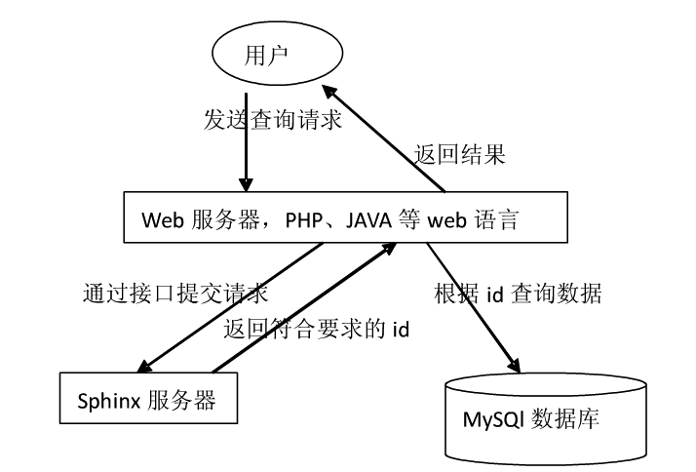
PHP操作Sphinx

Slide 15
安装php扩展
安装libsphinxclient否则无法安装php的sphinx扩展
  cd /root/sphinx/coreseek-4.1-beta/testpack/api/libsphinxclient
  ./configure
  make & make install
php的sphinx扩展安装
  先关闭sphinx服务
  cd /root/sphinx/
  tar zxvf php-module-sphinx-1.3.2.tgz
  cd sphinx-1.3.2/
  phpize (如果不存在此命令，执行yum –y install php-devel安装)
  ./configure --with-php-config=/usr/bin/php-config --with-sphinx
  make & make install
修改PHP配置文件
  cd /etc/php.d/
  cp gd.ini sphinx.ini
  修改内容为extension=sphinx.so

Slide 16
启动Sphinx
启动Sphinx
  /usr/local/coreseek/bin/searchd -c /usr/local/coreseek/etc/csft.conf
  netstat -tlp
    #t:tcp l:Listen (监听)服务 p程序名
停止搜索服务
  /usr/local/coreseek/bin/searchd -c /usr/local/coreseek/etc/csft.conf --stop
已启动服务，要更新索引
  /usr/local/coreseek/bin/indexer -c /usr/local/coreseek/etc/csft.conf --all --rotate
注：默认配置文件为csft.conf，如果文件没改名时，不用设置-c选项

Slide 17
编写php代码
将php文件夹放入web访问目录
运行index.php脚本进行测试

Slide 18
PHP操作Sphinx函数
SphinxClient::query ( string $query [, string $index = "*" [, string $comment = "" ]] )
参数说明：
  query 查询字符串.
  index 索引名称 (多个索引用逗号分割，或者为“*”表示全部索引)
SphinxClient::setMatchMode ( int $mode )
$mode说明：
  SPH_MATCH_ALL 匹配所有查询词（默认模式）
  SPH_MATCH_ANY 匹配查询词中的任意一个
  SPH_MATCH_PHRASE 将整个查询看作一个词组，要求按顺序完 整匹配

Slide 19
PHP处理查询结果
SphinxClient::buildExcerpts ( array $docs , string $index , string $words [, array $opts ] )
参数说明：
  $docs 要高亮的内容（数组类型，查找到的记录结果）
  $index 索引名称
  $words 高亮字符串（主是用户搜索的字符串）
  $opts 选项
  $opts选项说明：
    before_match 在匹配的词前插入内容
    after_match 在匹配的词后插入内容

Slide 20
实时索引更新
有这么一种常见的情况:整个数据集非常大,以至于难于经常性的重建索引,但是每次新增的记录却相当地少。一个典型的例子是:一个论坛有 1000K 个已经归档的帖子,但每天只有1000 个新帖子。
在这种情况下可以用所谓的“主索引+增量索引”(main+delta)模式来实现“近实时”的索引更新。
这种方法的基本思路是设置两个数据源和两个索引,对很少更新或根本不更新的数据建立主索引,而对新增文档建立增量索引。在上述例子中,那 1000000 个已经归档的帖子放在主索 引中,而每天新增的 1000 个帖子则放在增量索引中。增量索引更新的频率可以非常快,文档可以在出现几分种内就可以被检索到。

Slide 21
实时索引更新
重新建立索引
/usr/local/coreseek/bin/indexer -c /usr/local/coreseek/etc/csft.conf –all –rotate
重建增量索引
/usr/local/coreseek/bin/indexer -c /usr/local/coreseek/etc/csft.conf delta --rotate
注：
  主数据源与增量数据源字段数量要一致

Slide 22
创建日志与脚本文件
创建日志文件
  touch /usr/local/coreseek/var/log/main.log
  touch /usr/local/coreseek/var/log/delta.log
创建shell脚本
  mkdir /usr/local/coreseek/sh/
  cd /usr/local/coreseek/sh
  touch main.sh
  touch dela.sh
  chmod a+x –R /usr/local/coreseek/sh/

Slide 23
实时索引更新
mainx.sh：主索引脚本
#!/bin/sh
/usr/local/coreseek/bin/indexer main--rotate>> /usr/local/sphinx/var/log/main.log
delta.sh#增量索引
#!/bin/sh
/usr/local/coreseek/bin/indexer delta --rotate>> /usr/local/sphinx/var/log/delta.log

Slide 24
实时索引更新（计划任务）
增量索引每5分钟更新，主索引凌晨3:30点更新
crontab -e 来编辑 crontab文件
  */5 * * * * /bin/sh /usr/local/coreseek/sh/delta.sh
  30 3 * * * /bin/sh /usr/local/coreseek/sh/main.sh

